Slide 1
Паспорт второй младшей группы «Цветик – семицветик» МБДОУ «Детский сад № 28» комбинированного вида

Slide 2
Наш девиз: "Воспитывать и обучать, удивляя и радуя!"

Slide 3
С детьми работают : воспитатели Голенок Валентина Ивановна, Жиенова Ольга Анатольевна помощник воспитателя Матис Ольга Андреевна музыкальный руководитель Мартынова Ирина Юрьевна
Веселое солнце в окошке сияет,
Детишки смеются и в прятки играют.
Их в садик с утра принимают с улыбкой,
И с ней провожают домой за калитку.
Им весело прыгать и бегать весь день.
Учиться наукам им тоже не лень.
Считают, рисуют и пишут они.
Цветы поливают, читают стихи.
Им в группе не скучно весь день провести.
Здесь кормят прекрасно, чтоб быстро расти.
Здесь спать их уложат, читают им сказки,
Заботятся, любят и дарят им ласку.

Slide 4
Список детей 2 младшей группы В группе 8 мальчиков, 13 девочек
1. Айдарбеков Артём 2. Амбурцева Аня 3. Бельтюкова Валерия 4. Богданова Лиза 5. Бускомбаева Руслана 6. Габитова Ева 7. Герман Максим 8. Даниовских Лиза 9. Залялиев Руслан 10. Коломейцева Маша 11. Марчук Полина | 12. Некрасов Матвей 13. Овейчук Максим 14. Пахомова Таня 15. Пшеничная Даша 16. Седов Вова 17. Труфанова Ева 18. Хохотва Илья 19. Чеглаков Димитрий 20. Шевченко Владислава 21. Щербатова Николь

Slide 5
Режим дня в дошкольном учреждении соответствует всем основным требованиям:
Режим дня соответствует ритмам и темпам жизнедеятельности организма. Ребенок, который живет по режиму, всегда выгодно отличается от ребенка безрежимного. В первом случае малыш более уравновешен, активен, у него преобладают положительные эмоции. Во втором — он часто капризничает, менее активен. Ребенка, живущего по режиму, легче воспитывать. Ведь организм, привыкнув к определенному ритму, сам в соответствующее время требует пищи, отдыха, активности.
-Прогулки организуются 2 раза в день (в летний период): в первую половину - до обеда и во вторую половину дня - перед уходом детей домой (прогулка не проводится при температуре воздуха ниже минус 20С и скорости ветра более 15 м/с);
- Домашние задания воспитанникам не задаются;
- В дни каникул и в летний период НОД не проводится (организуются спортивные и подвижные игры, спортивные праздники, а также увеличивается продолжительность прогулок).

Slide 6
Режим дня
Время | Деятельность детей и воспитателя
7.00-8.20 | Приём детей, игры, зарядка
8.20-8.55 | Подготовка к завтраку, завтрак
8.55-9.00 | Подготовка к занятиям
9.00-9.40 | Занятия
9.40-10.00 | Подготовка к прогулке
10.00 - 11.40 | Подготовка к прогулке, прогулка
11.40-12.00 | Возвращение с прогулки, подготовка к обеду
12.00-12.40 | Обед
12.40-15.00 | Подготовка ко сну, сон
15.00-15.30 | Постепенный подъём, зарядка-побудка водные процедуры
15.30-15.40 | Полдник
15.40-16.15 | Индивидуальная работа, самостоятельная деятельность игры
16.15-16.30 | Подготовка и выход на прогулку
16.30-17.30 | Самостоятельная деятельность, игры, уход домой

Slide 7
Назначение занятий
Назначение занятий во 2 младшей группе состоит в систематизации, углублении,
обобщении личного опыта ребенка: в освоении новых, сложных способов познавательной деятельности; в осознании связей и зависимостей, которые скрыты от детей в повседневных делах и требуют для освоения специальных условий и управления со стороны воспитателя.
В ходе занятий дети учатся называть предметы, которые им часто встречаются, пояснять их назначение, разделять их по свойствам и качествам, таких как форма, цвет, материал.
В младшем возрасте дети накапливают знания о некоторых диких и домашних животных. Наши воспитатели учат ребят беречь природу: не срывать без надобности растения, не ломать деревья и кустарники, не уничтожать червяков, гусениц, бабочек.
На занятиях рисованием дети усваивают большое количество технических навыков, например, учатся правильно брать фломастер или карандаш тремя пальцами, удерживать его большим пальцем и средним, придерживая вверху указательным, умело им действовать, удерживая правильную позу. Малышам даются знания о том, какими материалами можно рисовать, какие цвета лучше подобрать к сюжету или изображаемому предмету, которые они запоминают наизусть и могут без ошибки назвать.
В лепке дети узнают о свойствах материалов, которые используют. Это может быть глина, пластилин, тесто. Также малыши запоминают, какие предметы из них можно вылепить. Развивается моторика рук, благодаря которой они могут отделять от куска небольшие по размеру комочки, раскатывать их ладонями, лепить предметы, состоящие из трех и больше частей.

Slide 8
Задачи воспитания и обучения
Продолжать укреплять и охранять здоровье детей, создавать условия для систематического закаливания организма, формирования и совершенствования основных видов движений. Постоянно осуществлять контроль над выработкой правильной осанки.
Совершенствовать культурно-гигиенические навыки, пространственную ориентировку.
Поощрять участие детей в совместных играх и физических упражнениях. Способствовать формированию положительных эмоций, активной двигательной деятельности.
Воспитывать интерес к жизни и деятельности взрослых и сверстников, к явлениям природы.
Формировать умение сосредоточивать внимание на предметах и явлениях предметно-пространственной развивающей среды. Развивать способность устанавливать простейшие связи между предметами и явлениями, учить простейшим обобщениям.

Slide 9
Задачи воспитания и обучения
Продолжать развивать речь детей: обогащать словарь, формировать умение строить предложения; добиваться правильного и четкого произнесения слов.
Воспитывать умение слушать художественные произведения, следить за развитием действия в сказке, рассказе; помогать детям запоминать, и с помощью взрослого читать короткие стихотворения, потешки.
Формировать элементарные математические представления.
Учить находить в окружающей обстановке один и много однородных предметов, сравнивать группы предметов, определять, каких предметов «больше - меньше», «столько - сколько».
Продолжать воспитывать у детей желание участвовать в трудовой деятельности.
Формировать положительное отношение к труду взрослых. Воспитывать желание принимать участие в посильном труде, умение преодолевать небольшие трудности. Закреплять навыки организованного поведения в детском саду, дома, на улице. Продолжать формировать элементарные представления о том, что хорошо и что плохо.

Slide 10
Задачи воспитания и обучения
Создавать условия для формирования доброжелательности, доброты, дружелюбия.
Развивать эстетические чувства детей, художественное восприятие, вызывать эмоциональный отклик на литературные и музыкальные произведения, красоту окружающего мира, произведения искусства.
Учить передавать в рисунке, лепке, аппликации несложные образы предметов и явлений действительности.
Развивать музыкальный слух детей, приучать слушать песни, музыкальные произведения, замечать изменения в звучании музыки. Учить детей выразительному пению и ритмичным движениям под музыку.
Развивать интерес к различным видам игр. Помогать детям объединяться для игры в группы по 2-3 человека на основе личных симпатий. Приучать соблюдать в ходе игры элементарные правила. В процессе игр с игрушками, природными и строительными материалами развивать у детей интерес к окружающему миру.

Slide 11
Возрастные особенности
В возрасте 3-4 лет ребенок постепенно выходит за пределы семейного круга. Его общение становится внеситуативным. Взрослый становится для ребенка не только членом семьи, но и носителем определенной общественной функции. Желание ребенка выполнять такую же функцию приводит к противоречию с его реальными возможностями. Это противоречие разрешается через развитие игры, которая становится ведущим видом деятельности в дошкольном возрасте.
Главной особенностью игры является ее условность; выполнение одних действий с одними предметами предполагает их отнесенность к другим действиям с другими предметами. Основным содержанием игры младших дошкольников являются действия с игрушками и предметами-заместителями. Продолжительность игры небольшая. Игры с правилами в этом возрасте только начинают формироваться.
Изобразительная деятельность ребенка зависит от его представлений о предмете, которые только начинают формироваться. Графические образы бедны. У одних детей в изображениях отсутствуют детали, у других рисунки могут быть более детализированы. Дети уже могут использовать цвет.
Большое значение для развития мелкой моторики имеет лепка. Дети этого возраста способны под руководством взрослого вылепить простые предметы.
Аппликация оказывает положительное влияние на развитие восприятия. Конструктивная деятельность возрасте ограничена возведением несложных построек по образцу и по замыслу.

Slide 12
Возрастные особенности
К концу младшего дошкольного возраста дети могут воспринимать до пяти и более форм предметов и до семи и более цветов, способны дифференцировать предметы по величине, ориентироваться в пространстве группы и в помещении всего детского сада
Развиваются память и внимание. По просьбе взрослого дети могут за­помнить 3-4 слова и 5-6 названий предметов. К концу младшего дошколь­ного возраста они способны запомнить значительные отрывки из любимых произведений.
Продолжает развиваться наглядно-действенное мышление
В младшем дошкольном возрасте начинает развиваться воображение, которое особенно наглядно проявляется в игре, когда одни объекты высту­пают в качестве заместителей других.
Взаимоотношения детей обусловлены нормами и правилами. В резуль­тате целенаправленного воздействия они могут усвоить относительно большое количество норм, которые выступают основанием для оценки соб­ственных действий и действий других детей.

Slide 13
Возрастные особенности
Взаимоотношения детей ярко проявляются в игровой деятельности. Они скорее играют рядом, чем активно вступают во взаимодействие. Одна­ко уже в этом возрасте могут наблюдаться устойчивые избирательные вза­имоотношения. Конфликты возникают в основном по поводу игру­шек. Положение ребенка в группе сверстников во многом определяется мнением воспитателя.
Сознательное управле­ние поведением только начинает складываться; во многом поведение ре­бенка еще ситуативно. Вместе с тем можно наблюдать и случаи ограничения собственных побуждений самим ребенком, сопровождаемые словесными указаниями. Начинает развиваться самооценка, при этом дети в значительной мере ориентируются на оценку воспитателя.

Slide 14
Детский сад – одна семья, будем вместе – ты и я - радостно трудиться и всему учиться. РАСПИСАНИЕ НЕПОСРЕДСТВЕННО ОБРАЗОВАТЕЛЬНОЙ ДЕЯТЕЛЬНОСТИ :
Понедельник
Физическая культура (9.05 – 9.20)
Речевое развитие (9.25 – 9.40)
Вторник
Музыка(9.00 – 9.15)
Познание (ФЦКМ) (9.25 -9.40)
Среда
Познавательное развитие (Ребёнок и окружающий мир) (9.10 – 9.25)
Физическая культура (на прогулке)
Четверг
Художественное творчество (9.00 – 9.15) (рисование 1-3, аппликация 4)
Музыка (9.25 -9.40)
Пятница
Художественное творчество (конструирование, лепка) (8.55 – 9.10)
Физическая культура (9.20 -9.35)

Slide 15
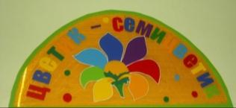
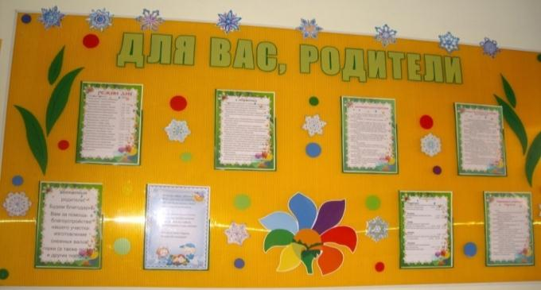
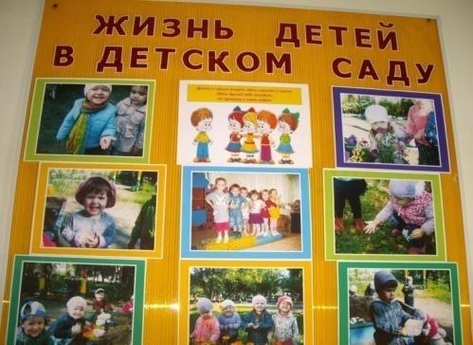
РАЗДЕВАЛКА 1. Информационный стенд «Для Вас, родители» («Расписание организованной образовательной деятельности, режим дня, права и обязанности родителей, заповеди поведения и т.д.); 2. Информационный стенд по ПДД «Детям знать положено»; 3. Стенд «Жизнь детей в детском саду»; 4. Папка «Консультации для родителей»;

Slide 16
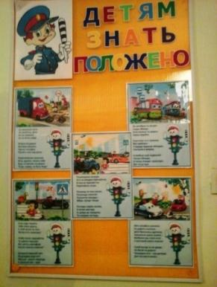
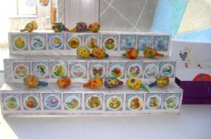
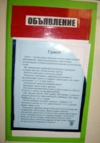
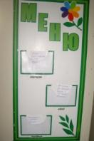
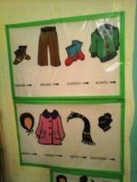
РАЗДЕВАЛКА
5. Выставка детского творчества (рисунки, аппликации, поделки из пластилина, посезонные выставки творчества родителей и совместные выставки родителей и детей)
6. Информационный стенд «Объявление»;
7. Стенд «Меню»»;
8. Циклограмма «Последовательность одевания»;
9. Тетрадь отзывов и предложений;
10. Индивидуальные шкафчики для раздевания;
11. Скамейки для переодевания детей;
12. «Растеряшка».

Slide 17
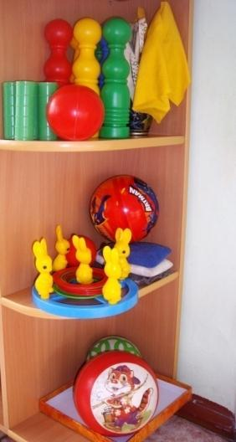
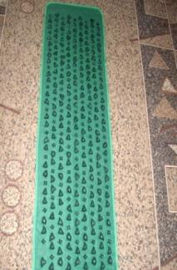
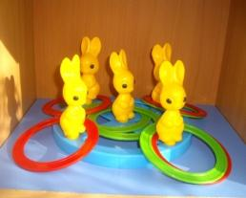
Физкультурно - оздоровительный уголок
1. Мячи резиновые, мячи пластмассовые (разного размера);
2. Бубен 1 большой и 1 маленький;
3. Кольцеброс «Зайчики»;
4. Кегли (большие и маленькие) – 2 набора;
5. Кубики, флажки, ленты (по количеству детей);
6. Мешочки с песком (7 шт);
7. Дидактический материал – открытки «Спорт»;
8. Обручи -3шт
9. Гимнастические палки 3 шт.;
10. Массажная дорожка -1

Slide 18
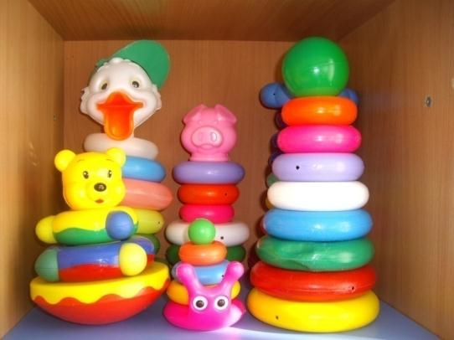
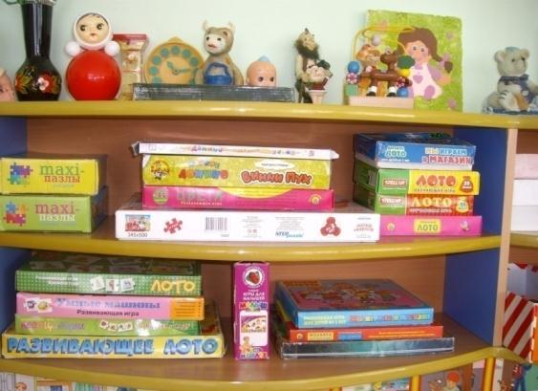
Уголок сенсорики
1. Матрешки – 1 набор;
2. Пирамидки разного размера – 7 шт. ;
3. Мозаика – 2 набора крупной, 4 мелкой;
4. Домино на разную тематику – 8 шт.;
5. Шнуровка 1 набор;
6. Лото на разные темы -6 шт.;
7. Предметные и сюжетные картинки.
8. Рамки - вкладыши - 3 набора.

Slide 19
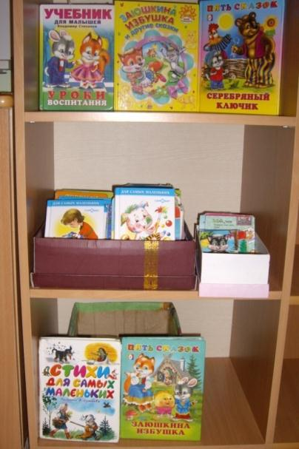
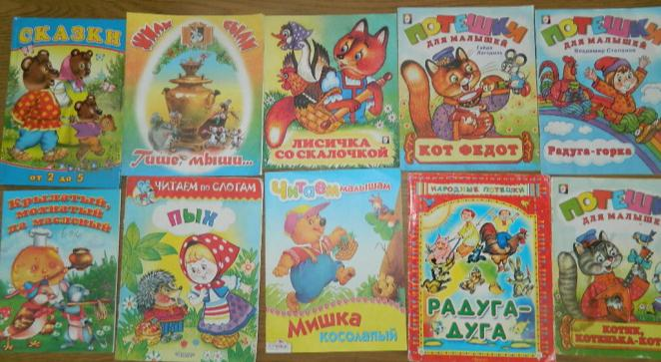
Уголок «Наша библиотека»
1. Тематическая подборка детской художественной литературы;
2. Портреты писателей и поэтов;

Slide 20
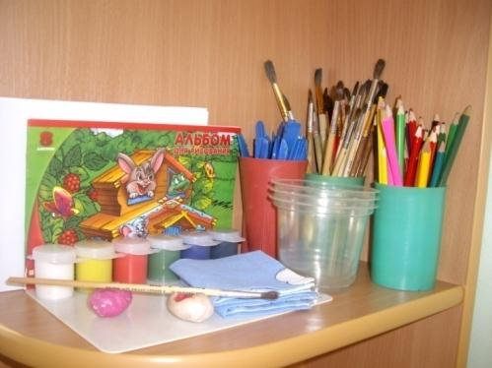
Уголок детского творчества
1. Материал для рисования: альбомы, гуашевые краски,
простые и цветные карандаши, мелки, пастель, баночки для воды,
трафареты для рисования;
2. Материал для лепки: пластилин, стеки, индивидуальные клеёнки;
3. Материал для ручного труда: клей ПВА, кисти для клея, ёмкость под
клей, салфетки, цветная бумага и картон, белый картон, гофрированная
бумага;
4. Образцы по аппликации и рисованию;
5. Виды живописи: портрет, пейзаж,
натюрморт, художественные
картины;
7. Материал для нетрадиционной
техники рисования: печатки, трафареты,
Ватные палочки, поролоновые кисточки,
крупы, кисти для набрызга.

Slide 21
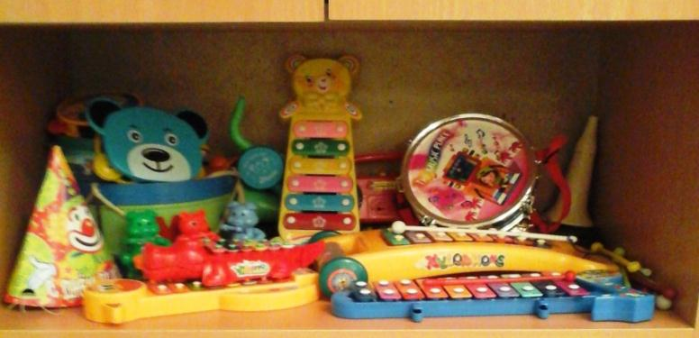
Музыкальный уголок
1. Барабаны
2. Дудочки;
3.Погремушки;
4. Маракасы
5. Металлофоны
6. Бубны;
7. Микрофон;
8. Колокольчики
9. Музыкальные игрушки: неваляшка, молоточки, шумелки
10. Атрибуты для ряженья: шляпы, бусы, сарафаны, юбки, косынки.

Slide 22
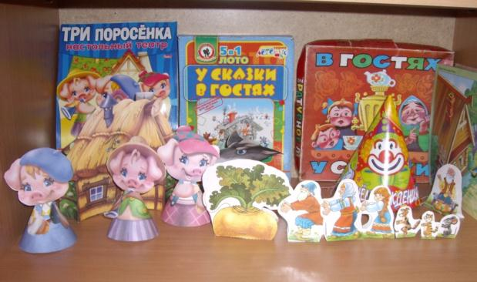
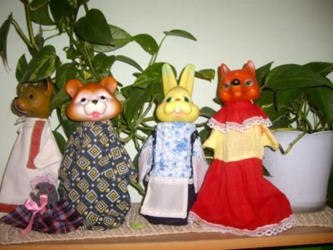
Театральный уголок
1. Ширма маленькая для настольного и кукольного театра;
2. Кукольный театр;
3. Настольный театр (Три поросёнка, Репка, Колобок);
4. Театр на фланелеграфе;
5. Шапочки, ободки;

Slide 23
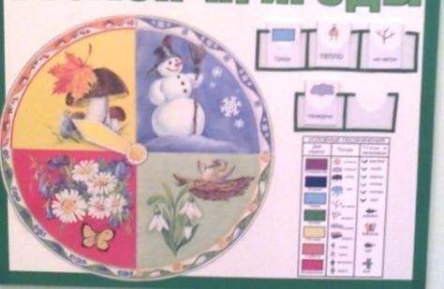
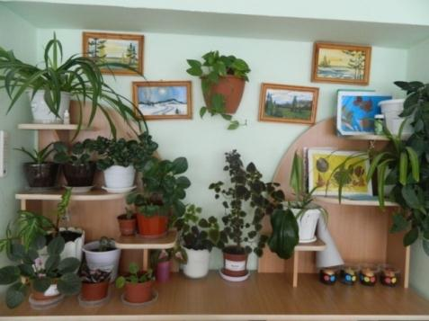
Уголок природы
1. Комнатные растения (герань, колеус,
сенполия, фикус, хлорофитум, нефролепис и
другие;
2. Календарь природы.
3. Природный материал (шишки, семена
овощей, фруктов, деревьев, скорлупки
грецкого ореха; фисташек)
4. Паспорт комнатных растений;
5. Инвентарь для ухода за комнатными
растениями;
6. Вазы для цветов;
7. Дидактические игры по экологии, в том
числе 3 набора «Береги природу»;
8. Альбомы и наборы картин на темы:
«Времена года», «Рыбы», «Насекомые»,
«Домашние животные», «Птицы»,
«Дикие животные», «В мире растений» и другие.

Slide 24
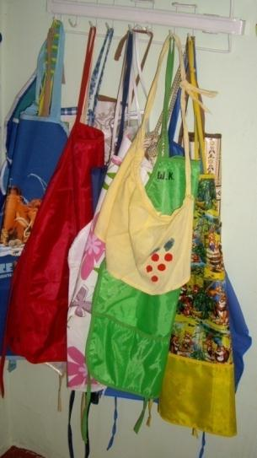
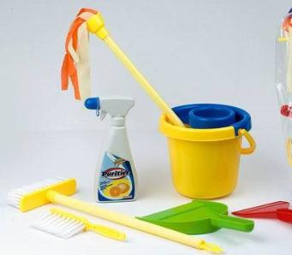
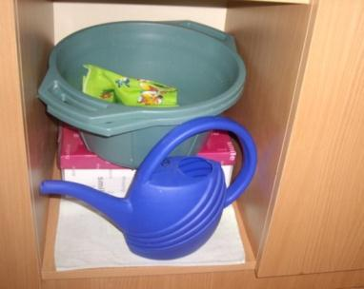
Уголок труда
1. Инвентарь для ухода за комнатными растениями: тряпочки, палочки для рыхления, лейки, салфетки для протирания пыли, кисточки, пульвизаторы, клеёнки большие и маленькие;
2. Инвентарь для мытья игрушек и стирки кукольной одежды: тазики, бельевая верёвка, прищепки, мыло, фартуки клеёнчатые.

Slide 25
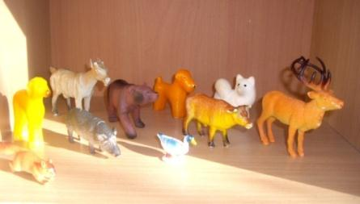
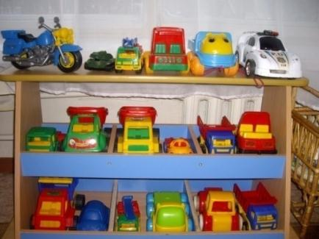
Уголок строительно – конструктивных игр
1. Конструктор мелкий и крупный «Лего»;
2. Пластмассовый напольный конструктор;
3. Деревянный напольный конструктор;
4. Транспорт мелкий, средний, крупный: машины легковые и грузовые.
5. Небольшие игрушки для обыгрывания построек: фигурки людей и животных, макеты деревьев;
6. Игрушки со шнуровками и застёжками;
7. Пазлы;
8. Мозаика;

Slide 26
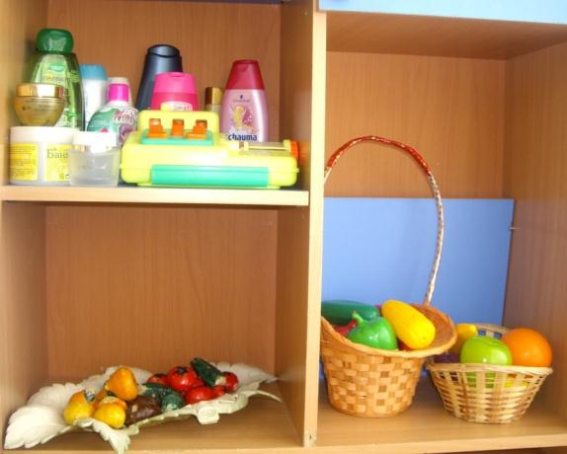
УГОЛОК «МЫ ИГРАЕМ» Сюжетно-ролевая игра «Магазин»:
1. Касса, весы, калькулятор, счёты;
2. Кондитерские изделия;
3. Хлебобулочные изделия;
4. Изделия бытовой химии;
5. Корзины, сумки;
6. Предметы-заместители;
7. Овощи, фрукты.

Slide 27
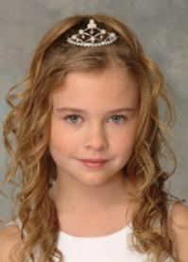
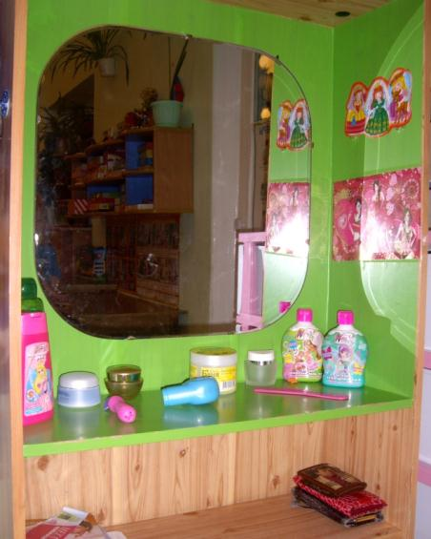
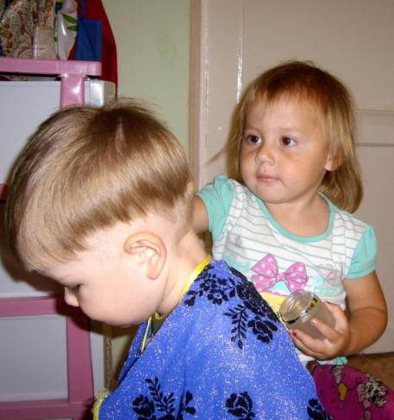
УГОЛОК «МЫ ИГРАЕМ» Сюжетно-ролевая игра «Салон красоты»:
1. Накидки пелерины для кукол и детей;
2. Набор
парикмахера;
3. Журналы
причёсок.

Slide 28
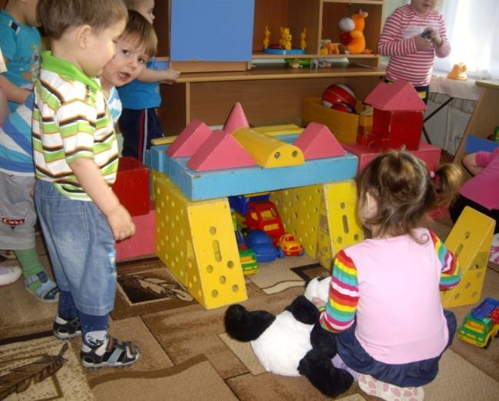
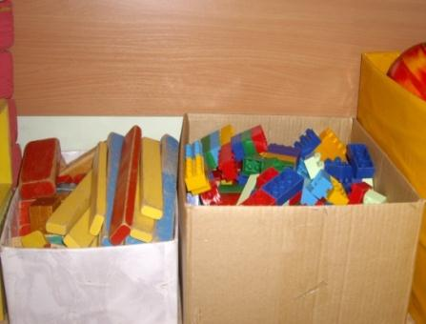
УГОЛОК «МЫ ИГРАЕМ» Сюжетно-ролевая игра «Стройка»:
1. Строительный материал: крупный и мелкий;
2. Строительные инструменты;

Slide 29
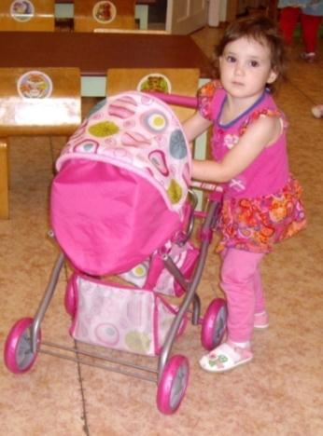
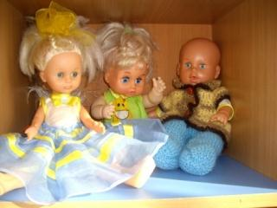
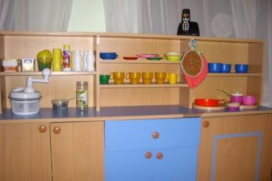
УГОЛОК «МЫ ИГРАЕМ» Сюжетно-ролевая игра «Семья»:
1. Комплект кукольной мебели;
2. Игрушечная посуда: кухонная, чайная, столовая;
3. Куклы, одежда для кукол;
4. Гладильная доска, утюг;
5. Комплект постельных принадлежностей
для кукол;
6. Коляски.

Slide 30
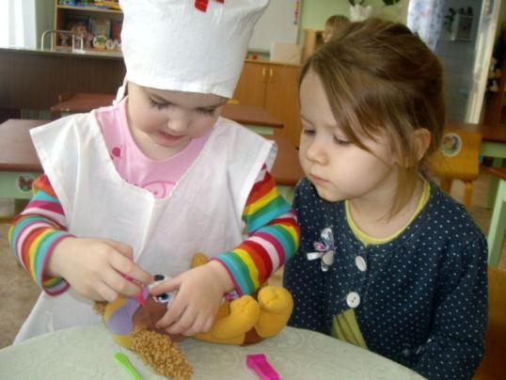
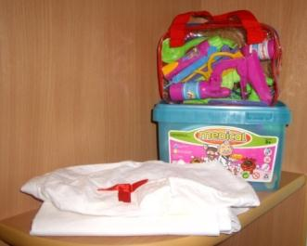
УГОЛОК «МЫ ИГРАЕМ» Сюжетно-ролевая игра «Больница»:
1. Медицинские халаты и шапочки;
2. Набор доктора – 2 шт;
3. «Аптека»: вата, бинты, лекарства, градусники, мерные ложечки, пипетки, стаканчики, шпатели.
4. Телефоны;
5. Баночки.
6. Ростомер;

Slide 31
«Лети, лети лепесток, Через запад на восток, Через север, через юг, Будь по-прежнему мне друг!»

